Slide 1
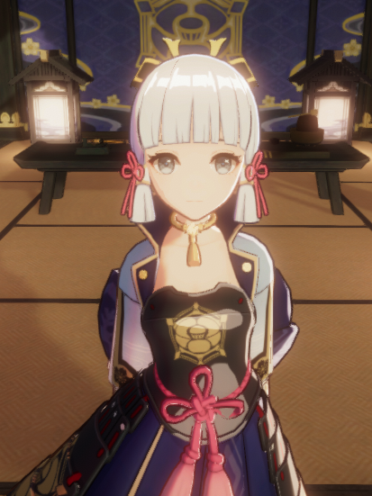
GenShin Like Toon Shading
框架介绍
李杨雨晴

Slide 2
GenShin Like Toon Shading – 基础介绍
渲染管线：Universal Render Pipeline (URP)
渲染框架：在URP管线下面的模仿 原神 的游戏渲染效果制作的Toon Shading 卡通渲染。参考了Colin的SimpleToonShader，加入了Shadow receive， rim light和specular light
Unity版本：2020.3.14

Slide 3
GenShin Like Toon Shading – Unity文件框架
Assets
Animation
Art
Resources
Materials
Scenes
Scripts
Settings
Toon
Shade
Genshin
House
Shenli
Linghua
Background
Materials
Shenli
Material

Slide 4
GenShin Like Toon Shading – 渲染Shader框架
GenshinLike
ToonShader
Toon Base
Pass
Toon Outline
Pass
Shadow
Caster
DepthOnly
ToonPass
Vertex
ToonPass
Fragment
OutlinePass
Vertex
OutlinePass
Fragment
ToonPass
Vertex
Fragment
AlphaClip
OutlinePass
Vertex

Slide 5
GenShin Like Toon Shading – Shader文件框架
ToonLitOutline
TooLitForward
ToonLitFunctions
ToonLitInput
ToonLitLightingEquation

Slide 6
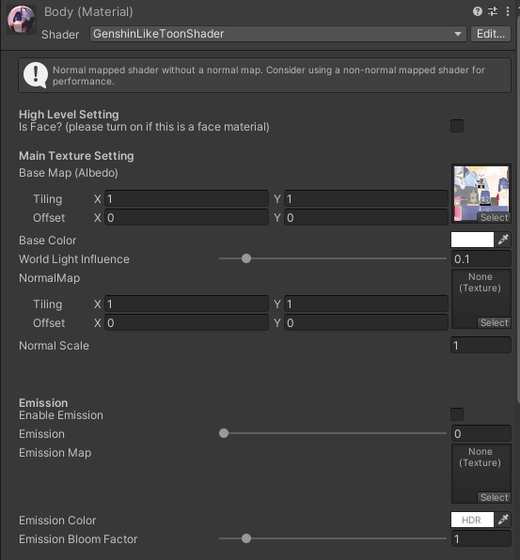
GenShin Like Toon Shading – Shader界面 – 基础设置
角色与场景均为同一个shader
Main Texture Setting
Base Map – 基础贴图，为模型提供最基础的上色
Base Color – 需要的时候为基础贴图提供一个颜色
World Light Influence – 世界灯光影响程度，设置材质被世界光源所影响的程度
Normal Map – 法线贴图
Normal Scale – 法线贴图比例
Emission
Enable Emission – 是否开启Emission
Emission – 发光程度
Emission Map – 发光遮罩贴图，控制什么地方需要发光：黑色为不发光，白色发光
Emission Color – 发光颜色（HDR）

Slide 7
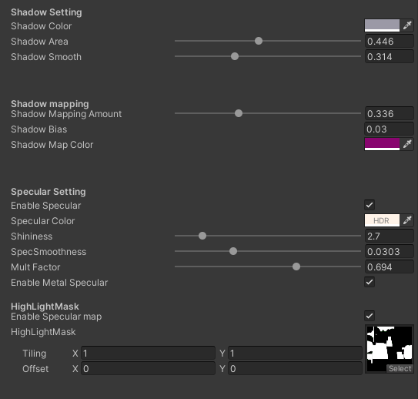
GenShin Like Toon Shading – Shader界面 – 光照设置
角色与场景均为同一个shader
Shadow Setting
Shadow Color – 阴影颜色
Shadow Area – 阴影范围，控制阴影的范围，因为卡通渲染中阴影的边界是非常明显的一条线，所以阴影的范围界定在每个材质中不一定一样。
Shadow Smooth – 阴影边界的软硬程度，阴影的边界有多“硬”
Shadow Mapping
Shadow Mapping Amount – shadow map的颜色深度
Shadow Bias – 阴影偏移（解决shadow acne问题）
Shadow Map Color – shadow map的颜色
（shadow map的颜色控制了阴影和亮部边缘的交接颜色，类似ramp）
Specular Setting
Enable Specular – 是否开启高光
Specular Color – 高光颜色
Shininess – 高光亮度
SpecSmoothness – 高光边缘软硬程度
Mult Factor – 高光亮度
Highlight mask
Enable Specular Map – 是否开启高光遮罩
High Light Mask – 高光遮罩贴图（白色地方有高光）

Slide 8
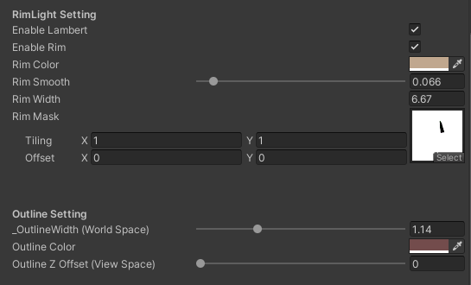
GenShin Like Toon Shading – Shader界面 – 边缘光/描边设置
角色与场景均为同一个shader
Rim Light Setting
Enable Lambert – 是否启用兰伯特光照遮罩边缘光
Enable Rim – 是否启用边缘光
Rim color – 边缘光颜色
Rim Smooth – 边缘光边缘软硬程度
Rim Width – 边缘光的宽度
Rim Mask – 边缘光的遮罩（白色的地方渲染边缘光）
Outline Setting
Outline Width – 描边粗细
Outline Color – 描边颜色
Outline z offset – 描边在view space中在z方向的偏移，增长这个数值会使描边的数量变少，一般不调整。

Slide 9
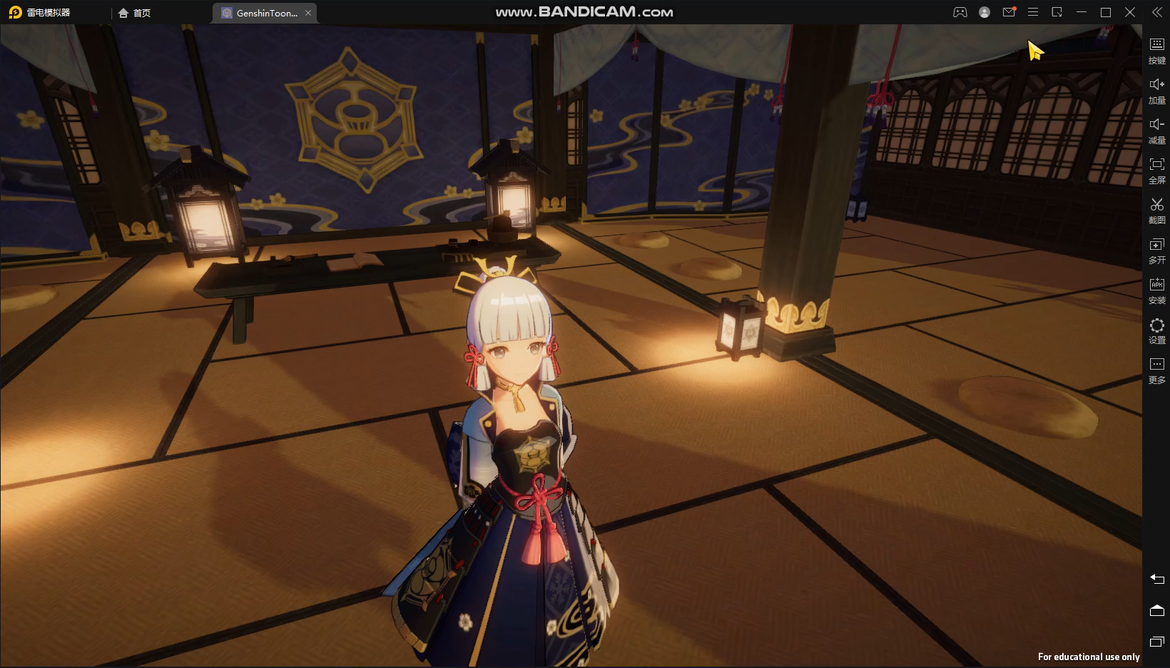
GenShin Like Toon Shading – 最终效果
最终GenShin Like Toon Shading效果

Slide 10
GenShin Like Toon Shading – 参考
ColinLeung-NiloCat/UnityURPToonLitShaderExample: A very simple toon lit shader example, for you to learn writing custom lit shader in Unity URP (github.com)
神作面部阴影渲染还原 - 知乎 (zhihu.com)
【Job/Toon Shading Workflow】自动生成硬表面模型Outline Normal - 知乎 (zhihu.com)

